Slide 1
後期まとめ
後期ゼミ活動まとめ編

Slide 2
後期一回発表の主な活動
一つのキーに複数保存
その他プログラムの修正

Slide 3
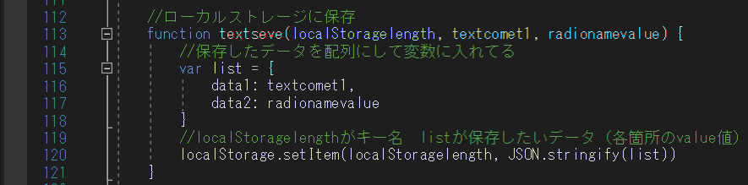
後期一回発表の主な活動
データをオブジェクト化して
ローカルストレージに保存する
localStorage.setItem(キー名, JSON.stringify(保存したいオブジェクト))

Slide 4
後期一回発表の主な活動
・JSON形式にする理由について
localStorageは文字列のみ保存できる。
そのため、オブジェクト化したものを文字列に変換させる必要があるため
参考サイト：html5のlocalStorageで複数のデータを保存するには? - Web.fla
https://the-zombis.sakura.ne.jp/wp/blog/2012/05/12/post-1362/
ブラウザでストレージ？ Web Storageを使いこなそう (3/3)：連載：人気順に説明する初めてのHTML5開発 - ＠IT
https://www.atmarkit.co.jp/ait/articles/1108/12/news093_3.html

Slide 5

後期二回発表の主な活動
Bottleについての勉強
著者：淵上 喜弘
発売日 : 2016年12月8日

Slide 6
後期二回発表の主な活動
bottleとは
・Web アプリケーションを作成するためのフレームワーク
参考サイト：PythonのフレームワークBottleの活用方法【初心者向け】 | TechAcademyマガジン
https://techacademy.jp/magazine/19069

Slide 7
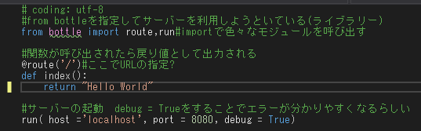
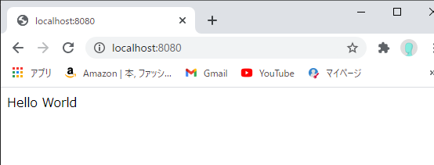
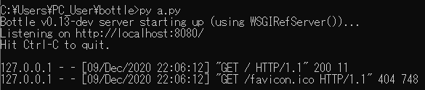
後期二回発表の主な活動
・Hello worldの出力のプログラムと実行画面
Pythonのコード

Slide 8
後期二回発表の主な活動
・URLの作られ方
http://localhost:ポート番号/URL名
run(host=‘localhost’, port = 付けたいポート番号)

Slide 9
後期三回発表の主な活動
localstorageで保存していたデータを
サーバ側のファイルに保存する
（未完成）

Slide 10
後期三回発表の主な活動
ファイルの読み込みについて
json.load(変数名)
・JSONファイル(dict型)を辞書型として読み込む
json.loads(変数名)
・テキストファイル(str型)の文字列を辞書型に変換する
参考サイト： Pythonでのjsonファイルの読み込みモジュールの比較
https://qiita.com/yasthon/items/fadc57ddba82335b8e2d

Slide 11
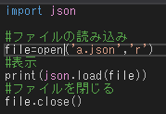

後期三回発表の主な活動n
実行結果
Python
実行結果
参考サイト：PythonでJSONを扱うための方法を解説
https://techplay.jp/column/558

Slide 12
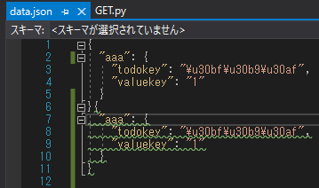
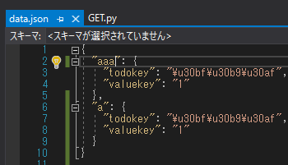
後期三回発表後の主な活動
データ保存の問題点
今の保存の仕方だと
目指している形

Slide 13
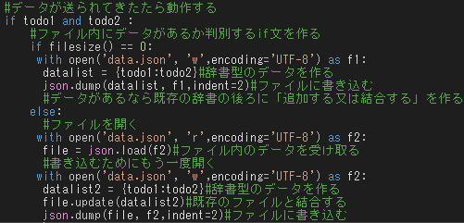
後期三回発表後の主な活動
主な変更点
ファイルサイズでデータの有無を判別（赤枠）
Pythonのコード

Slide 14
後期三回発表後の主な活動
なぜデータの有無を判別するか
空のファイルのデータを取得しようとするエラーになったため、データ有りの時のみファイルの読み込みを作動させたかったため

Slide 15

後期三回発表後の主な活動
実行結果
JSONファイル
それぞれ別の辞書型として保存されていたが
結合することで一つの辞書型にできた

Slide 16
まとめ（最終更新日1/25）
データの保存は大体に完成したがJavaScript側にデータを渡せていないためHTML上に反映できたいない状態です

Slide 17
1/25以降の活動
送られてきたデータはこのままだと使えなかった。
原因としては送られてきたデータが文字列（string）だったからだと考えた。
そのため、データの型を変更（オブジェクト型にする）、不要な文字の削除をしなくてはならないと考えた。
送らて来たデータと型をconsoleで実行した結果

Slide 18


1/25以降の活動
不要な文字の削除
ｌet 変数名=変更したい変数名.replace(/変更した文字/g, ‘変更後に挿入したい文字’)
ここは何でもいい
プログラムと実行結果
参考サイト：JavaScriptでreplaceメソッドを使って指定した文字列を削除する方法を現役エンジニアが解説【初心者向け】 | TechAcademyマガジン
https://techacademy.jp/magazine/29974

Slide 19


1/25以降の活動
文字列（string型）からオブジェクト型に変更する
let 変数名 = (new Function(“return” + 変更したい変数))();
プログラムと実行結果
ここは何でもいい
参考サイト：JSONらしき文字列をオブジェクトに変換するJavaScript
https://hamalog.tumblr.com/post/4047826621/json%E3%82%89%E3%81%97%E3%81%8D%E6%96%87%E5%AD%97%E5%88%97%E3%82%92%E3%82%AA%E3%83%96%E3%82%B8%E3%82%A7%E3%82%AF%E3%83%88%E3%81%AB%E5%A4%89%E6%8F%9B%E3%81%99%E3%82%8Bjavascript

Slide 20


1/25以降の活動
これでオブジェクト型になったのでデータを取り出す
for (var 変数名 in オブジェクト型の変数名) {｝
プログラムと実行結果
参考サイト：JavaScriptの基本である連想配列をマスターする
https://techplay.jp/column/528

Slide 21
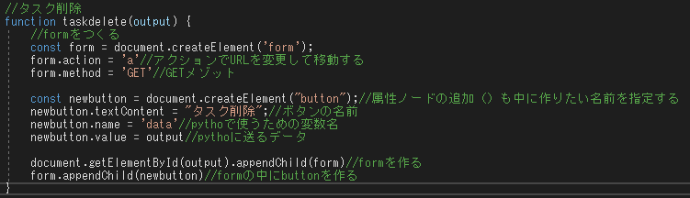
1/25以降の活動
タスク削除（JavaScript・HTML側）
formにGETメゾットを持たせる。その中にボタンを
追加することでpytho側に削除したいタスクのキーを送る

Slide 22
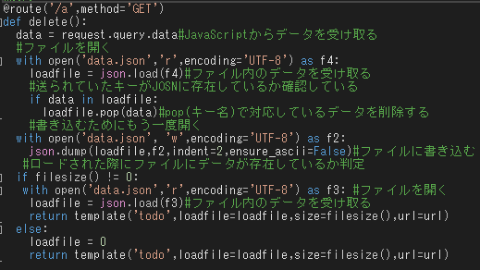
1/25以降の活動
タスク削除（pytho側）
JavaScript側から送られてきたキーが存在している時のみ
対応しているデータを消す仕組みになっている（赤枠）

Slide 23

1/25以降の活動
全削除（JavaScript・HTML側）
ここでは押されたことのみを判定している
actionでURLの変更をしている

Slide 24
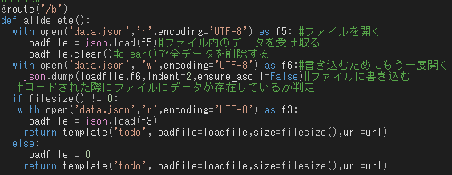
1/25以降の活動
全削除（pytho側）
呼び出されたらJOSNファイルのデータをすべて削除している

